Slide 1
LCD12864液晶显示实验

Slide 2
本讲主要内容
1.LCD12864介绍
2.硬件设计
3.软件设计
4.实验现象

Slide 3
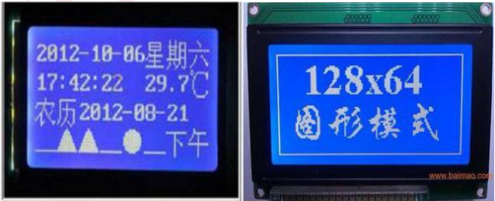
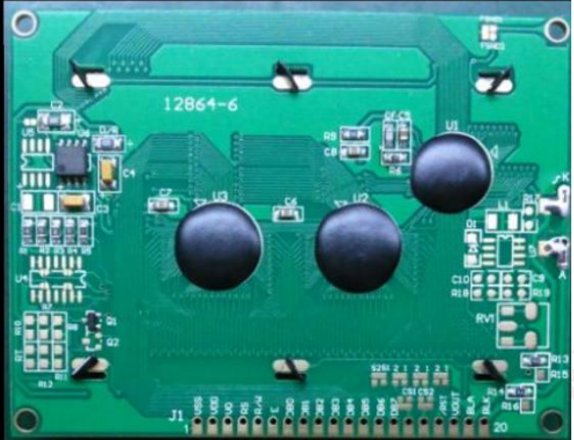
1.LCD12864介绍
1.1 带字库LCD12864

Slide 4
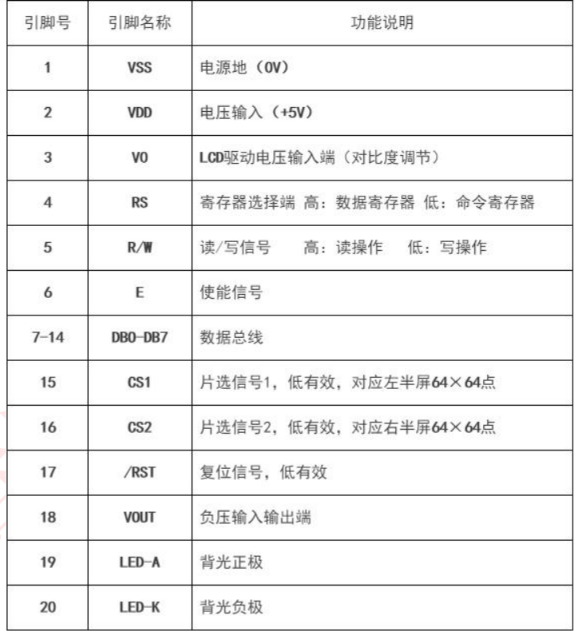
1.LCD12864介绍
1.1 带字库LCD12864

Slide 5
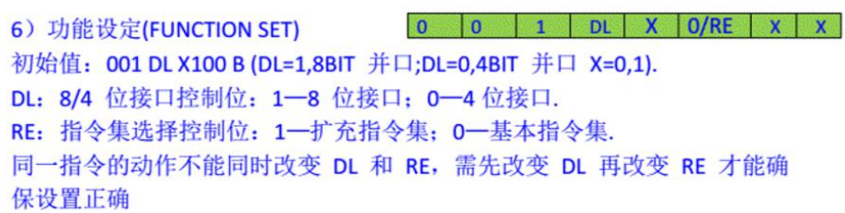
1.LCD12864介绍
1.1 带字库LCD12864
（1）功能设定

Slide 6
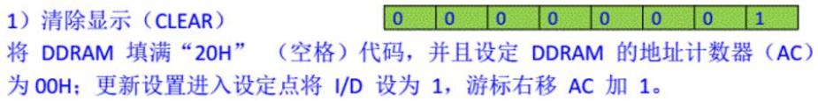
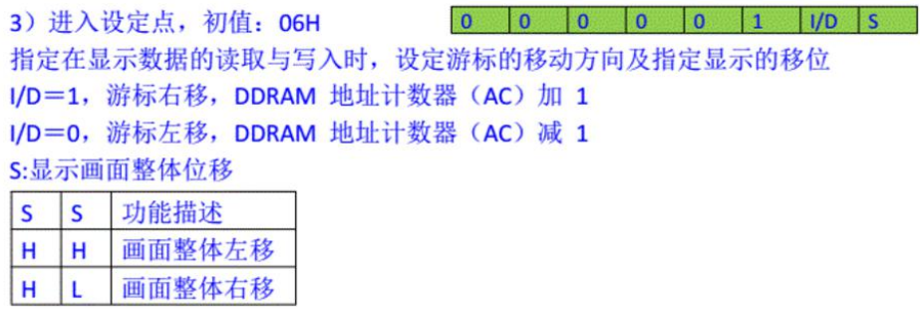
1.LCD12864介绍
1.1 带字库LCD12864
（2）清屏指令
（3）进入设定点

Slide 7
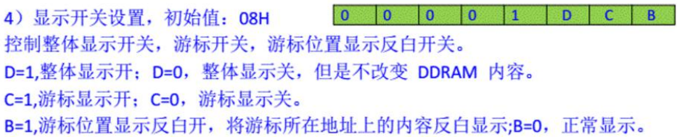
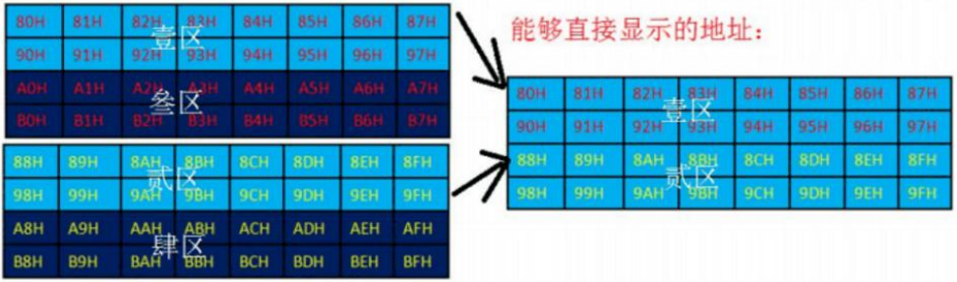
1.LCD12864介绍
1.1 带字库LCD12864
（4）显示状态开关设置

Slide 8
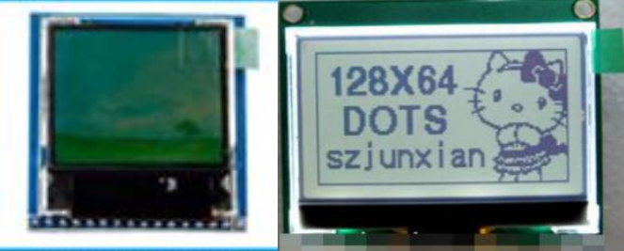
1.LCD12864介绍
1.2 不带字库LCD12864

Slide 9
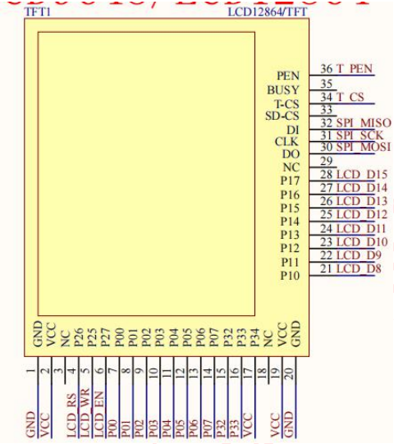

2.硬件设计

Slide 10
3.软件设计
本章所要实现的功能是：LCD12864 上显示汉字字符信息。

Slide 11
4.实验现象

